Slide 1
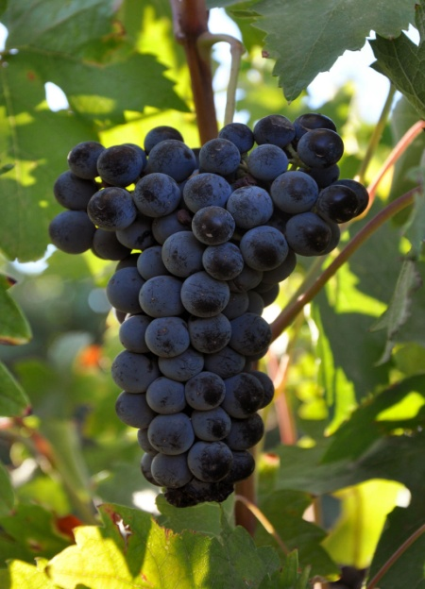
Viner av druvan MERLOT
Handelsgillet 23 februari 2018
Ramón Sánchez

Slide 2
Druvan Merlot
Merlot är en mörkt blåfärgad tunnskalig druva. Klasarna är stora och glesa med relativt stora druvor. Druvan knoppas tidigt på våren och är därför utsatt för frost. Mognar ca två till tre veckor före Cabernet Sauvignon och har en högre sockerhalt , mindre tanniner och lägre äppelsyra än Cabernet Sauvignon
Föräldrar till druvan är Cabernet Franc och den lite kända druvan Magdeleine Noire des Charente
Används oftast i blandningar för att med sina lägre tanniner mjuka upp vinet, men också som ett endruvsvin.
Druvan hör hemma i Bordeaux där den är den mest odlade druvan och
blandas där oftast med Cabernet Sauvignon, men också med Cabernet Franc, Malbec och Petit Verdot
Enligt Jancis Robinson kan tala om två olika typers merlotviner: Internationell stil som kommer närmast från Nya världen och den traditionella Bordeaux stilen. Den internationella stilen kännetecknas närmast av att druvorna skördas sent och vinet blir fylligt med hög alkoholhalt, sammetsmjuka tanniner och smak av plommon och svarta vinbär.
I Bordeaux skördas druvorna vanligtvis tidigare för att tillvarata syrligheten i druvan och få friska medelfylliga viner med moderat alkoholhalt, höga tanniner och smak av röda bär, tobak och tjära

Slide 3
Odling av Merlot
Merlot är världens näst mest odlade druva efter Cabernet Sauvignon och före Airen, Tempranillo och Chardonnay och utgör 5,81% av alla odlingar.
Frankrike är den överlägset största odlaren med över 40% av hela odlingsmängden. Odlas främst på högra stranden i Bordeaux (Pomerol och Saint-Emillion) samt Cahors och Bergerac i sydväst men också i sydost i Languedoc –Roussillion.
I Italien odlas druvan främst i Veneto, Alto Adige och Friuli, men ingår också i en del Super Toscana- viner där den blandas med Sangiovese.
Merlot odlas så gott som i hela USA, men speciellt i Kalifornien (Napa Valley. Monterey och Sonoma County) och i Washington State där den är den andra mest odlade druvan efter Cabernet Sauvignon.
Produktionen ökade drastiskt på 1990-talet på grund av den ”franska paradoxen” som framhöll rödvinets hälsosamhet, men sjönk något efter filmen Sideways år 2004 vars huvudperson var Pinot Noir fan.
Också i Spanien ökade odlingarna av Merlot i slutet av 1900-talet och druvan odlas närmast i Katalonien (Penedes och Costers del Segre). Här blandas Merlot
förutom med Cabernet Sauvignon ofta också med Tempranillo och Garnacha
Frankrike 114.675 ha
Italien 28.042
USA 22.729
Spanien 15.540
Rumänien 10.988
Bulgarien 10.573
Chile 10.041
Australien 10.028
Moldavien 8.123
Sydafrika 6.497
Argentina 6.282
Övr länder (24) 23.651
Totalt 267.169ha
(
University of Adelaide 2014)

Slide 4
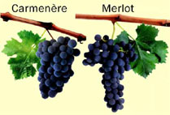
Odling av Merlot
I Chile odlas Merlot främst i Valle de Colchagua ca 130 km söder om Santiago de Chile, men också i Curicó, Casablanca och Valle de Maipo och är den tredje mest odlade druvan i Chile efter Cabernet och Pais.
Ända in på 1990-talet sålde Chile stora kvantiteter av viner gjorde på Carmenere-druvan (urspungligen en fransk druva) som Merlot tills en DNA undersökning visade att det var fråga om två olika druvor
Merlon ger mjukare viner och mognar två till tre veckor tidigare. Nu anses Carmenere vara Chiles nationaldruva
I Australien odlas Merlot främst i Södra Australien i Barossa Valley, McLaren Valley men också i Margaret River i West Australia.Den är den tredje mest odlade blå druvan efter Shiraz och Cabernet
Sauvignon.
Frankrike 114.675ha
Italien 28.042
USA 22.729
Spanien 15.540
Rumänien 10.988
Bulgarien 10.573
Chile 10.041
Australien 10.028
Moldavien 8.123
Sydafrika 6.497
Argentina 6.282
Övr. länder (24) 23651
Totalt 267.169 ha
University of Adelaide 2014)

Slide 5
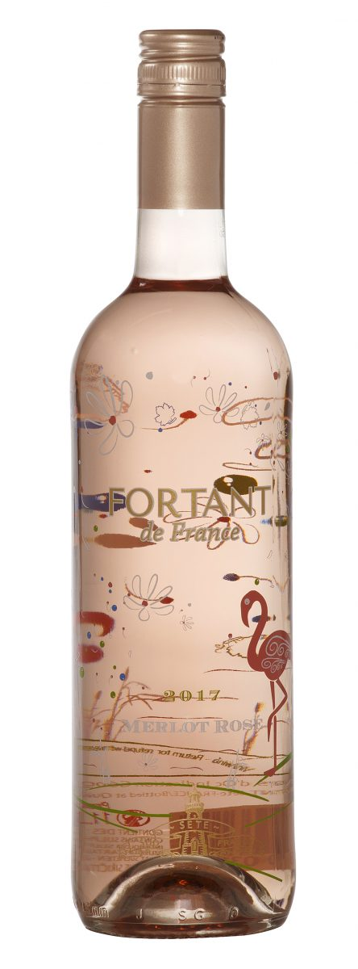
Fontant de France Merlot Rosé 2017
Les Vins Skalli, IGP Pays d’Oc, Frankrike
Firman grundades av Robert Skalli i Algeriet på 1920-talet men flyttades på grund av Algerietrevolten till Frankrike 1961. Huvudkontoret ligger i Chateauneuf-du-Pape. Men de har verksamhet också i Languedoc, Rhone och Provance.
Fontant de France Merlot Rosé 2017
Druvor 100% Merlot
Alkohol: 11,5%
Socker: 10 g/l
Syror: 4,9 g/l
Energi: 70 Kcal/100 ml
Ett halvsött rosévin med medelhög syra och smak av jordgubbe och röda vinbär.
Lämpligt som sällskapsdryck, grönsaksrätter och sallader.
Färdigt att drickas genast.

Slide 6
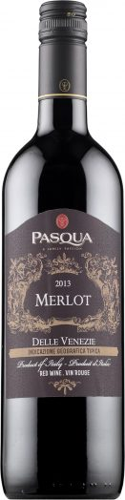
Pasqua Merlot 2016
Pasqua Vigneti e Cantine, IGT Merlot delle Venezie, Italien
Firman grundades av fyra bröder Pascua år 1925 utanför Verona i vindistriktet Veneto i norra Italien. Förutom i Veneto odlar de också vin i Apulien och Sicilien och är en av de största privata vinodlarna i Italien.
I Veneto är de mest kända för sina Valpolicella- och Amaroneviner, medan i Apulien gör de viner på främst Chardonnay och Sangiovese och på Sicilien viner på Nero d’Avola.
Pasqua Merlot 2016
Druvor: Merlot 100%
Alkohol: 12,5%
Socker: 9,0 g/l
Syror: 5,3 g/l
Energi: 70 kcal/100ml
Vinet är halvtorrt, lätt, bärigt (röda vinbär, körsbär) med svaga tanniner och balanserade syror
Lämpligt till pasta, sallader och lättare kötträtter.
Vinet är färdigt att drickas.

Slide 7
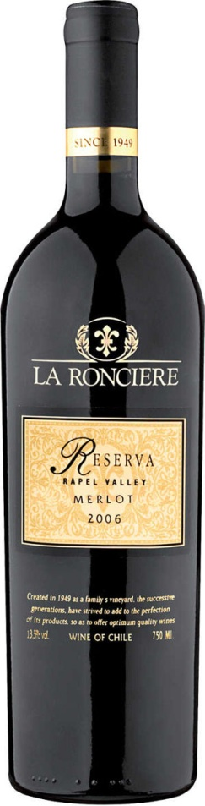
La Ronaciere Reserva Merlot 2013
Viña La Ronciere, Valle de Colchagua, Chile
Viña La Ronciere grundades år 1949 av familjen Orueta i Valle de Colchagua i centrala Chile ca 150 km söder om Santiago. De har 200 ha egna odlingar och producerar ca 4 miljoner flaskor per år av vilka största delen exporteras.
La Ronaciere Reserva Merlot
Druvor: Merlot 100%
Alkohol: 14%
Syror: 5,6g/l
Energi: 80 kcal/100ml
Ett mörkt fylligt vin med ganska höga tanniner med inslag av svarta vinbär, mörka körsbär, paprika och peppar.
Ett matvin lämpligt till kött av nöt och vilt, köttgrytor och grillat kött.
Vinner på ett par års lagring, men kan drickas redan nu

Slide 8
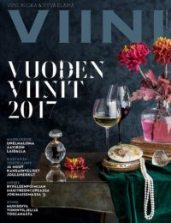
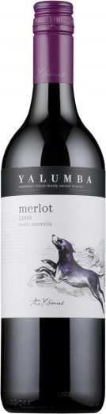
Yalumba y Series Merlot 2016
Yalumba, South Australia
Ensisijainen valikkoHaku Näytä haku
Apu
Yalumba Y Series Merlot 2012
.
Yalumba grundades år1849 av guldgrävaren och engelsmannen
Samuel Smith och är den största familjeägda vinfirman i Australien. De tar sina druvor framför allt från Barossa och Eden Valley i South Australia. Ägs nu av femte generationen Robert Hill-Smith. En av de få vinodlarna i världen som också har ett eget tunnbinderi.
Yalumba y Series Merlot
Druvor: Merlot
Alkohol: 14%
Syror: 5,5 g/l
Energi: 80 kcal/100ml
Skruvkork
Ett mustigt och syltigt vin med inslag av röda och svarta vinbär,
torkade plommon och cederträ. Ganska höga men mjuka tanniner och ganska höga syror
Lämplig till köttgrytor, fågel och hårda ostar.
Färdigt att drickas nu, men vinner av ett par års lagring

Slide 9
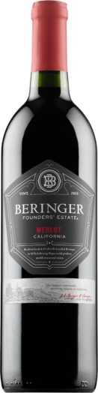
Beringer Founders Estate Merlot 2015
Beringer Vineyards, Kalifornien, USA
Beringer är det äldsta hela tiden verksamma vinhuset i Napa Valley där de tyska bröderna Jakob och Fredrick Beringer grundade sin vingård 1876. Beringer har 12 gånger utsetts till årets vinhus och är det enda vars både röd- och vitvin Wine Spectator utsett till ”Wine of the Year”
Beringer Founders´ Estate Merlot
Druvor: Merlot 100%
Socker 5 g/l
Alkohol: 13,5%
Syror: 5,1 g/I
Energi: 80 kcal/100ml
Ett välbalanserat medelfylligt vin med mjuka tanniner lagrat 5 månader i fransk och amerikansk ek. Vinet har smak av svarta vinbär, björnbär och plommonsylt och lämnar en mjuk värmande eftermak.
Vinet passar till de flesta kötträtter av nöt och svin, men också till
hårda ostar och spaghetti bolognese.
Färdigt att drickas.
Notes:
kkk

Slide 10
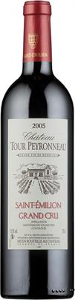
Chateau Tour Peyronneau 2014
Régis Laveau & Fils, AC Saint-Emilion Grand Cru
Vinfirman Régis Lavau et Fils är belägen i Saint Etienne de Lisse på ”högra stranden” i Bordeaux och tillverkar viner med appelation Saint-Emillion där huvuddruvan är Merlot. Vinerna är något mjukare och rundare än de från vänstra sidan där Cabernet Sauvignon dominerar. Druvorna till vinet är handplockade och kommer från minst 30 år gamla rankor. Jäsningen har skett i stålcontainrar och vinet har efter det lagrats på ekfat under 18-20 månader
Régis Laveau & Fils, AC Saint-Emilion Grand Cru.
Druvor: Merlot 100%
Alkohol: 13%
Syror 5,6 g/l
Energi: 70 kcal/100ml
Till färgen är vinet djuprött. Der är fylligt med höga tanniner med plommon, tranbär, svarta vinbär och sura körsbär i smaken. Vinet kan drickas redan nu men kan lagras till 2025.
Vinet är lämpligt till nöt- och fårkött, fågel och hårda salta ostar.
Vinner på några års lagring, men kan drickas redan nu.

Slide 11
Kvällens viner
483277 Fortant de France Merlot Rosé 2017, IGP Pays d’Oc, Frankrike
006903 Pasqua Merlot 2016 , IGT Merlot delle Venezie, Italien
458777 La Ronaciere Reserva Merlot 2013, Viña La Ronciere, Valle
Colchagua, Chile
467087 Yalumba y Series Merlot 2016, Yalumba, South Australia
005795 Beringer Founders Estate Merlot 2015, Beringer Vineyards,
Kalifornien,USA
433287 Chateau Tour Peyronneau 2014, Régis Laveau & Fils,
AC Saint-Emilion Grand Cru

Slide 12
Kvällens viner
483277 Fortant de France Merlot Rosé 2017, IGP Pays d’Oc 11,39
006903 Pasqua Merlot 2016, IGT Merlot delle Venezie, Italien 7,40
458777 La Ronaciere Reserva Merlot 2 013, Viña La Ronciere,
Valle de Colchagua, Chile 10,40
467087 Yalumba y Series Merlot 2016, Yalumba, South Australia 11,39
005795 Beringer Founders Estate Merlot 2015, Beringer Vineyards,
Kalifornien,USA 14,39
433287 Chateau Tour Peyronneau 2014, Régis Laveau & Fils,
AC Saint-Emilion Grand Cru 21,81

Slide 13
Världens mest odlade druvor
Druvsort Areal 2010 ha % Areal 2000 ha % förändring
1 Cab.Sauvignon 290091 6,3 220890 31
2 Merlot 267169 5,81 211967 26
3 Airen 252364 5,48 387978 -35
4 Tempranillo 232651 5,05 92985 150
5 Chardonnay 198793 4,32 145344 37
6 Syrah 185568 4,03 101516 83
7 Garnacha 184735 4,01 213987 -14
8 Sauvignon Blanc 110138 2,39 64889 70
9 Trebbiano Toscana 109772 2,39 136572 -20
Pinot Noir 86662 1,88 99600 44
Mazuelo 80178 1,74 126650 -37
Bobal 80120 1,74 100128 -20
Sangiovese 77709 1,69 68877 12
Monastrell 68850 1,52 76304 -8
17 Cab. Franc 53599 1,16 48551 10
18 Riesling 50060 1,09 43166 16
19 Pinot Gris 46563 0,95 18879 131
Övriga druvor 2653660 54,44 2486227 6,7
Totalt 4878176 100,00 4601445 +6
University of Adelaide 2014

